Slide 1
De taksonomiske niveauer
Redegørelse
Analyse
Diskussion / Vurdering.

Slide 2
Redegørelsen =Beskrivelsen
Det er ren beskrivelse og du finder oplysninger i regnskabet, en video, en bog/rapport osv
Hvor meget tankearbejde skal du bruge til et spørgsmål
  Er det en beskrivelse, kræver det ikke så meget
  I VØ: beskriv firmaet – stil nogle hvem/hvad/hvor spørgsmål
Hvor mange arbejder der i virksomheden
Hvem er direktør og hvem ejer virksomheden
Hvor stor er overskuddet
Hvor stor har omsætningen været
Hvor store er aktiverne og hvor meget gæld er der
Hvordan vokser virksomheden

Slide 3
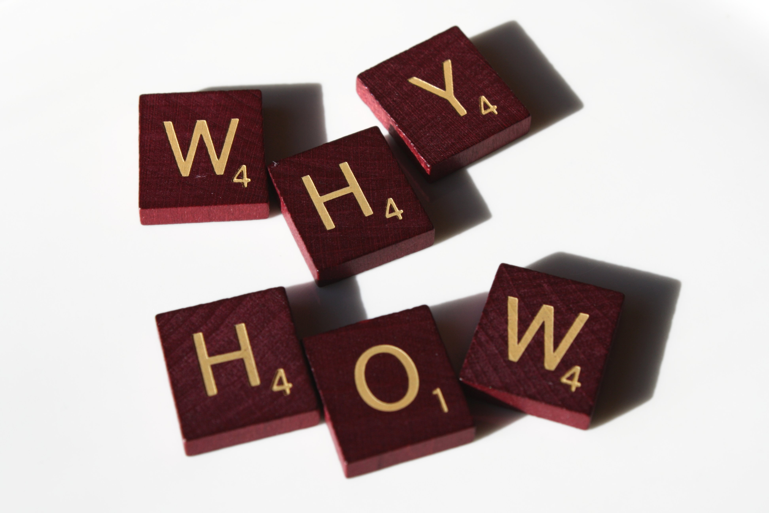
Analysen
Her må du spørge hvorfor
Hvorfor går det en virksomhed godt ?
Eksempler:
  Kan man se det i regnskabet, er der nogle nøgletal som du beregner, der indikerer at det går godt/skidt, og kan du forklare det.
  Eks: du kommer frem til at de faste omkostninger er alt for store, og det gør at overskuddet ikke bliver stort nok.
  Hvorfor virksomheden xx floppede for 2 år siden

Slide 4

Vurdering/diskussion
Hvad mener du ?
  Du har analyseret dig frem til nogle facts – fx nøgletallene i en regnskabanalyse
  Kan du sammenfatte det som du er kommet frem til i analysedelen og komme med din mening
  Kan du se tingene i en større sammenhæng
  Kan du tænke over og gøre rede for konsekvenser
    Eks: du kan komme frem til at det er gået dårligt i en del af virksomheden, og der bør fyres ansatte/lukkes ned. Det kan være det har negative konsekvenser for andre dele af virksomheden. Selv om en del af virksomheden giver underskud i en periode, kan det være du kan argumentere for at det er en god idé
    Vurdering af eksport – er det godt eller er der argumenter for at det ikke er en god idé
  Godt hvis du kan bruge noget du har lært i VØ – faglig argumentation er rigtig godt

Slide 5
Skal opgaven være opdelt efter de tre taksonomiske niveauer
Beskrivelse
Analyse
Vurdering/diskussion
Nej – du bestemmer – det er din opgave
Beskrivelsen vil logisk nok komme først
Det kan være svært at skelne mellem analyse og vurdering – tit er det mere logisk at tage det sammen
Eks: du analyserer rentabilitet – så kan det være smart at vurdere og komme med din mening i samme ombæring

Slide 6
